Slide 1
Lesson 3
CAN Protocol Concepts
Notes:
1) Xin chao moi nguoi, cam on moi nguoi da tham gia vao khoa hoc FuSa
Buoi hom nay la ve phan session 1, overview ve FuSa
2) Truoc em cung gui tai lieu ve FuSa, anh chi em thay the nao. Tai lieu co de hieu khong ah, cam giac FuSa co de khong ah.
3) Em xin phep buoi nay nhu chia se kien thuc, kinh Nghiem ve FuSa.
Cac anh chi em da co kinh Nghiem lau nam, nen neu co gi khiem khuyet xin cac anh chi em dai xa cho

Slide 2
Contents
Bit monitoring, Segmentation (Quan)
Bus Arbitration(Quan)
Bit Stuffing(Linh)
CAN CRC Computation(Nghia)
References document
https://mesidas.com/can-canbus/
CiA99Paper (oertel-halle.de)
RJJ05B0937-0100.pdf
sloa101b.pdf
https://kdientu.duytan.edu.vn/media/109341/bit-timing-can.pdf

Slide 3
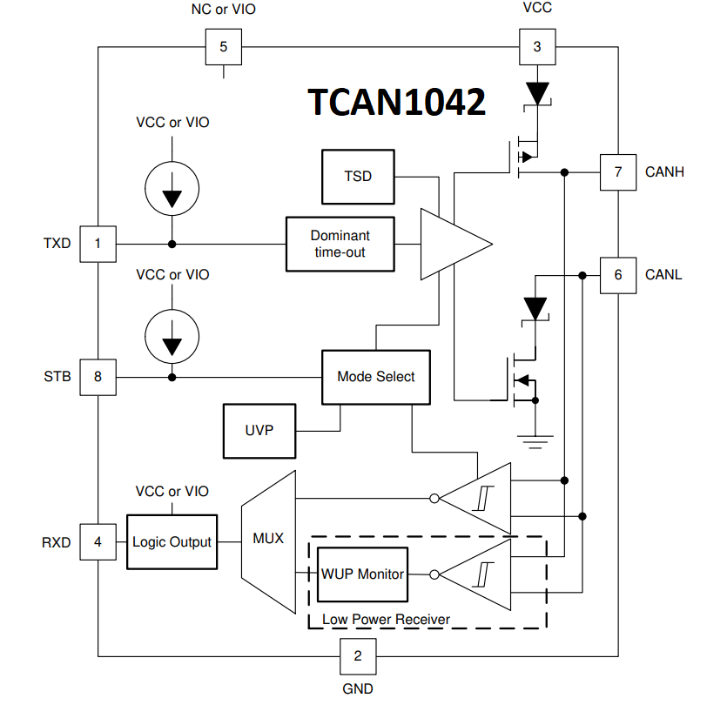
1.Bit monitoring - Topic
Every node connected on a CAN network may be transmitter and receiver as well.
Transceiver also read back its data from CAN line to ensure the Integrity of transmitted data and this concept is called Bit Monitoring.
If read bit is not the same as transmitted then the node will consider as transmission error known as Bit-error.
MCU
(CPU)
CTXDO
CAN bus
CAN Control Module
clock/n
MCU
Clock
Standby Mode
CRXDO
Transceiver
CAN node hardware

Slide 4
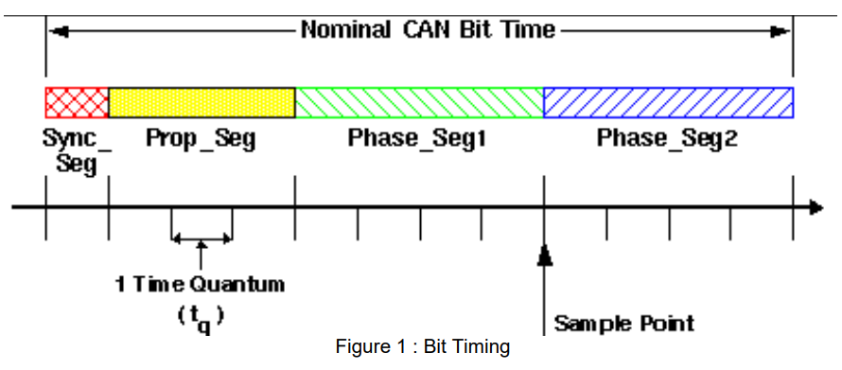
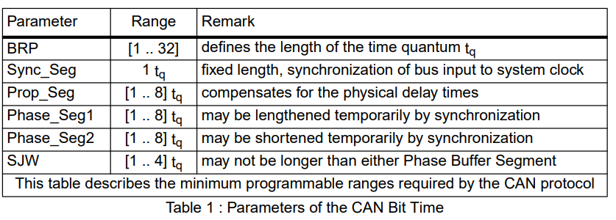
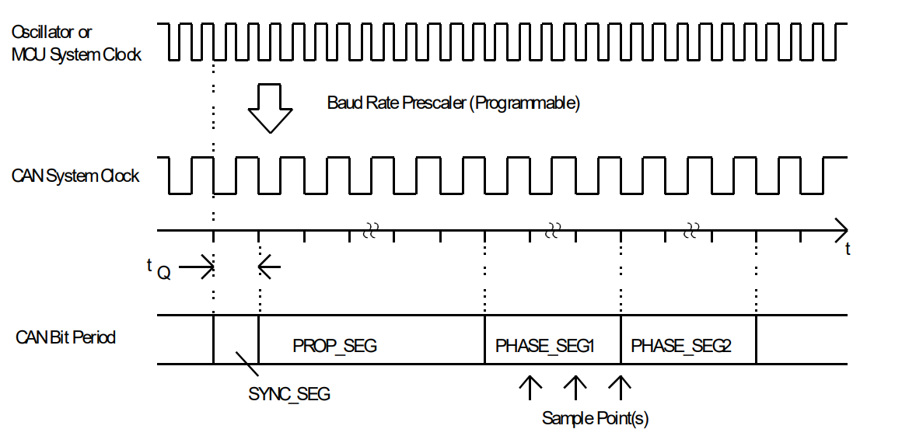
1.Bit Segmentation - Topic
CAN Bit Segments
Segs based on tQ(Time Quanta )
Time Quanta
Time Quanta
Relationship between MCU Clock, CAN Clock and CAN Bit Period
The minimum number of Time Quanta per bit is 5. However, many CAN controllers require a minimum of 8 Time Quanta per bit. The maximum number of Time Quanta per bit is 25

Slide 5
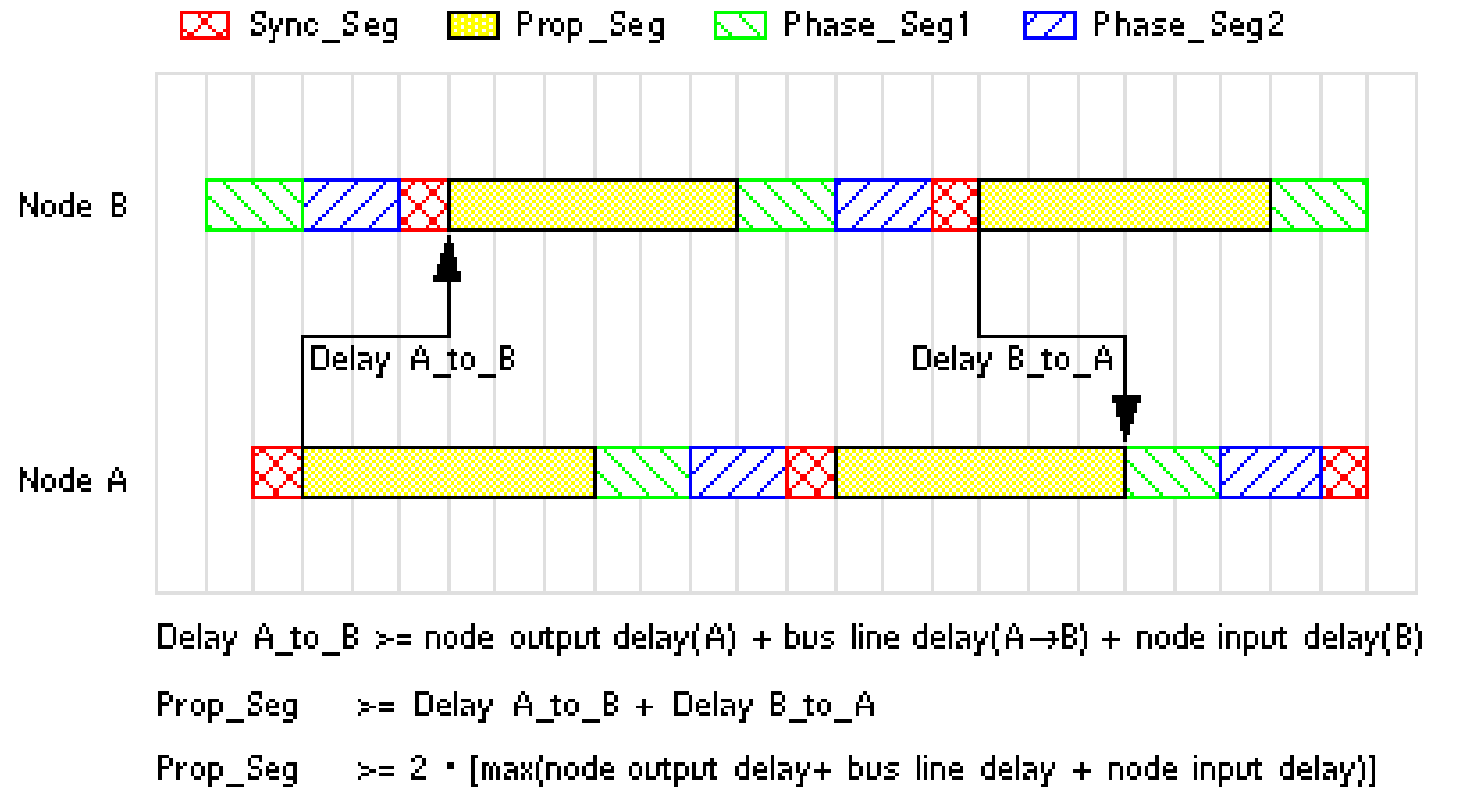
1.Bit Segmentation - Topic
• Sync_Seg - Used to synchronize all the nodes on the bus.
• Prop_Seg - Used to compensate the physical delay on the network. Picture below.
• Phase_Seg1 and Phase_Seg2 – Used to compensate for edge phase errors.
• Sampling point is the point of time at which the bus level is read and interpreted as the value at that respective time.
• Time Quanta? (Tq) - The Time Quanta is a fixed unit of time derived from the oscillator period.
The Time Quanta is equal to the period of the CAN system clock, which is derived from the system clock or oscillator by dividing the system clock or oscillator by the programmable pre-scalar, called Baud Rate Pre-scalar (BRP).[1]

Slide 6
1.Why Resync required.
All nodes in the system must be synchronized while receiving a transmission. The beginning of each received bit is expected to occur in the Sync_Seg. However, because of differences in oscillator frequencies and changes in propagation delay due to the cable length between the transmitter and receiver, the bit might get received either before or after the Sync_Seg. This is called phase error.
Phase error is managed by two types of synchronizations – hard synchronization and re-synchronization.
Distinguish between Sync (Hard sych) vs Resych (Soft sync)
Hard synchronization occurs at every Start-Of-Frame when recessive to dominant bit edge is detected after the intermission or idle period. After a hard synchronization, the bit time is restarted with the end of Sync_Seg, regardless of the edge phase error. Thus hard synchronization forces the edge which has caused the hard synchronization to lie within the synchronization segment of the restarted bit time.
Resynchronization occurs during the whole frame whenever a recessive to dominant bit edge is detected outside of the Sync_Seg. Re-synchronization is achieved by lengthening Phase_Seg1 or shortening the Phase_Seg2 by each CAN controller during message reception. When the phase error of the edge which causes Resynchronization is positive, Phase_Seg1 is lengthened.

Slide 7
1.Why Resync required.
If the magnitude of the phase error is less than SJW, Phase_Seg1 is lengthened by the magnitude of the phase error, else it is lengthened by SJW. When the phase error of the edge which causes Resynchronization is negative, Phase_Seg2 is shortened. If the magnitude of the phase error is less than SJW, Phase_Seg2 is shortened by the magnitude of the phase error, else it is shortened by SJW

Slide 8
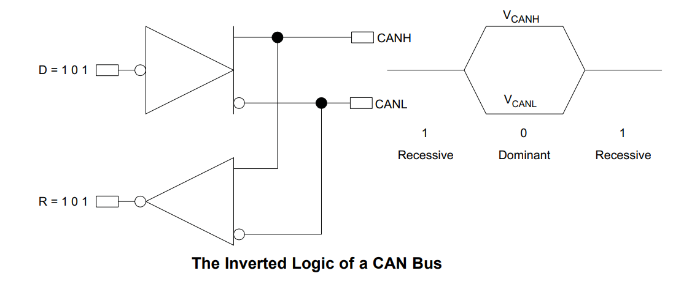
2.Bus Arbitration and its principle.
A fundamental CAN characteristic shown below is the opposite logic state between the bus, and the driver input and receiver output. Normally, a logic-high is associated with a one, and a logic-low is associated with a zero - but not so on a CAN bus. This is why TI CAN transceivers have the driver input and receiver output pins passively pulled high internally, so that in the absence of any input, the device automatically defaults to a recessive bus state on all input and output pins.

Slide 9
2.Bus Arbitration and its principle.
Bus access is event-driven and takes place randomly. If two nodes try to occupy the bus simultaneously, access is implemented with a nondestructive, bit-wise arbitration. Nondestructive means that the node winning arbitration just continues on with the message, without the message being destroyed or corrupted by another node.
The allocation of priority to messages in the identifier is a feature of CAN that makes it particularly attractive for use within a real-time control environment. The lower the binary message identifier number, the higher its priority. An identifier consisting entirely of zeros is the highest priority message on a network because it holds the bus dominant the longest. Therefore, if two nodes begin to transmit simultaneously, the node that sends a last identifier bit as a zero (dominant) while the other nodes send a one (recessive) retains control of the CAN bus and goes on to complete its message. A dominant bit always overwrites a recessive bit on a CAN bus
Note that a transmitting node constantly monitors each bit of its own transmission. This is the reason for the transceiver configuration of Figure 4 in which the CANH and CANL output pins of the driver are internally tied to the receiver's input. The propagation delay of a signal in the internal loop from the driver input to the receiver output is typically used as a qualitative measure of a CAN transceiver. This propagation delay is referred to as the loop time (tLOOP in a TI data sheet), but takes on varied nomenclature from vendor to vendor.

Slide 10
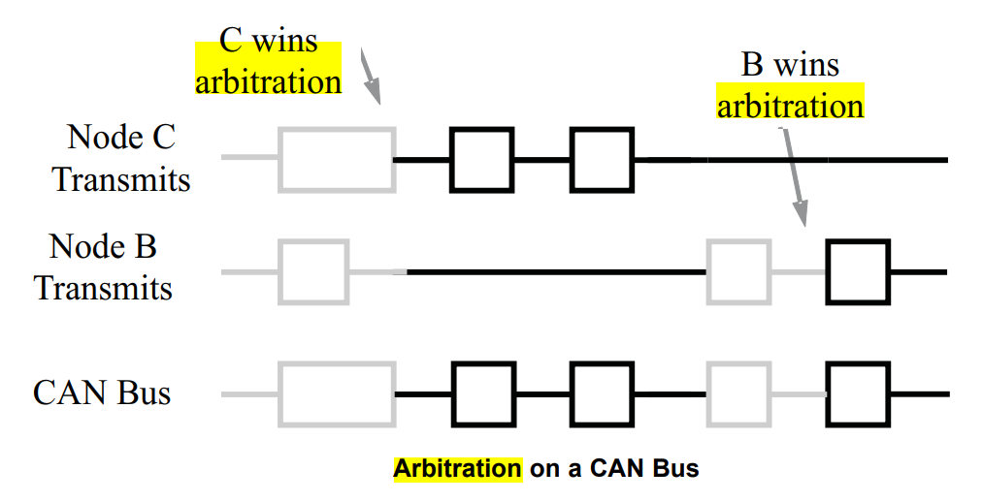
2.Bus Arbitration and its principle.
Figure displays the CAN arbitration process that is handled automatically by a CAN controller. Because each node continuously monitors its own transmissions, as node B's recessive bit is overwritten by node C’s higher priority dominant bit, B detects that the bus state does not match the bit that it transmitted. Therefore, node B halts transmission while node C continues on with its message. Another attempt to transmit the message is made by node B once the bus is released by node C. This functionality is part of the ISO 11898 physical signaling layer, which means that it is contained entirely within the CAN controller and is completely transparent to a CAN user.

Slide 11
2.Bus Arbitration and its principle.
The allocation of message priority is up to a system designer, but industry groups mutually agree on the significance of certain messages. For example, a manufacturer of motor drives may specify that message 0010 is a winding current feedback signal from a motor on a CAN network and that 0011 is the tachometer speed. Because 0010 has the lowest binary identifier, messages relating to current values always have a higher priority on the bus than those concerned with tachometer readings.
In the case of DeviceNet™, devices from many manufacturers such as proximity switches and temperature sensors can be incorporated into the same system. Because the messages generated by DeviceNet sensors have been predefined by their professional association, the Open DeviceNet Vendors Association (ODVA), a certain message always relates to the specific type of sensor such as temperature, regardless of the actual manufacturer.

Slide 12
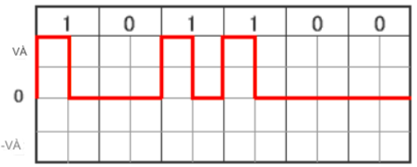
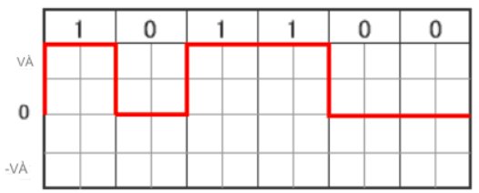
3.Bit Stuffing - Topic
RZ (Return to Zero) method
NRZ(Non Return to Zero) method
▶ Always inserts a potential of 0 between bits.
▶ Consumes more bandwidth
▶ Easy to read and decode the data
▶ Easy Synchronization
▶ Not returned to 0 after each bit transfer.
▶ Requiring less transmission bandwidth.
▶ Easy to read and decode the data than RZ
▶ Long string of ones and zeros lead to loss of synchronization.
Notes:
NRZ (Non-Return to Zero): Trong NRZ, mỗi bit dữ liệu được biểu diễn bằng một trạng thái tín hiệu cố định trong một khoảng thời gian xác định. Nếu bit là "1", tín hiệu có thể được duy trì ở một mức điện cao (high) hoặc thấp (low), trong khi nếu bit là "0", tín hiệu sẽ ổn định ở mức duy nhất.
RZ (Return to Zero): Trong RZ, mỗi bit dữ liệu được biểu diễn trong một khoảng thời gian xác định, giống như NRZ. Tuy nhiên, ở RZ, tín hiệu sẽ trở về mức không hoặc mức trung gian giữa mỗi chu kỳ, kể cả khi bit dữ liệu là "1".
Sự khác biệt về sử dụng băng thông:
NRZ: Có thể tiết kiệm băng thông hơn so với RZ vì mỗi bit dữ liệu được biểu diễn trong một khoảng thời gian dài hơn.
RZ: Thường sử dụng nhiều băng thông hơn do tín hiệu phải trở về mức không giữa mỗi chu kỳ.
Sự đồng bộ hóa:
NRZ: Dễ dàng mất đồng bộ nếu không có các bit đồng bộ được chèn vào dữ liệu.
RZ: Dễ dàng đồng bộ hóa vì mỗi chu kỳ tín hiệu sẽ trở về mức không, giúp cho việc phát hiện bit bắt đầu và kết thúc dễ dàng hơn.
Controller Area Network (CAN bus) thường sử dụng phương thức mã hóa NRZ (Non-Return to Zero). Trong CAN bus, dữ liệu được truyền dưới dạng tín hiệu điện nhị phân, trong đó mỗi bit dữ liệu được biểu diễn bằng một trạng thái tín hiệu cố định trong một khoảng thời gian xác định. Cụ thể, bit "0" và bit "1" được biểu diễn bằng các mức điện khác nhau trong thời gian tương ứng. Cấu trúc của tín hiệu trên CAN bus cho phép truyền dữ liệu một cách đáng tin cậy trong một môi trường có nhiều nhiễu và các thiết bị kết nối.

Slide 13
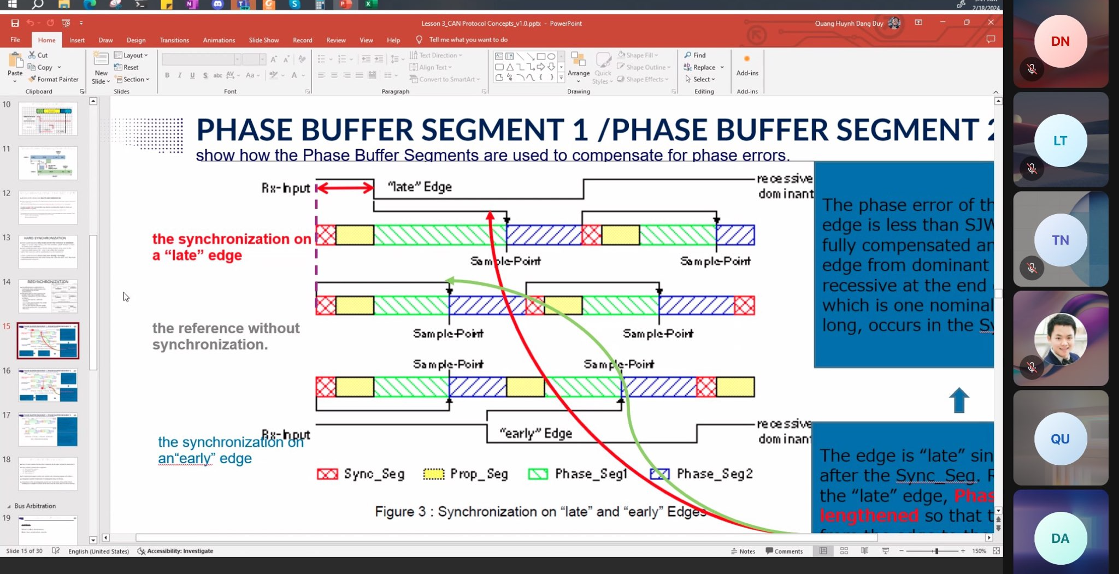
3.Bit Stuffing - Topic

Slide 14
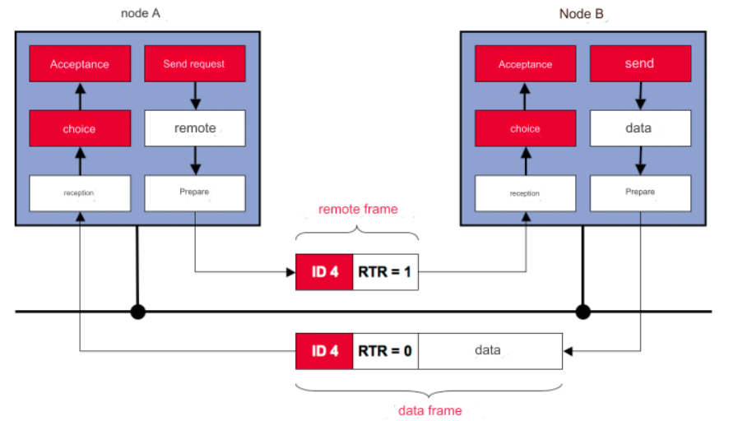
3.Bit Stuffing - Topic
CAN Protocol is a Asynchronous Protocol.
There is no Clock signal to tell which bit is currently on bus or to synchronize between Rx nodes with Tx nodes.
In CAN network all Rx nodes synchronize initially with Tx node with falling edge of SOF bit.
Then with its internal clock ticks it keeps track of bits and with each edge the Nodes are resynchronized.
Notes:
Nhiều nút khác nhau được kết nối trong mạng trên xe và mỗi nút có một "bộ dao động tinh thể" bên trong
tạo ra thời gian tham chiếu (sau đây gọi là đồng hồ hệ thống) để xử lý chương trình. Bộ dao động tinh
thể này có thể tạo ra thời gian tương đối chính xác, nhưng do mỗi nút của mạng trong xe được lắp đặt ở
nhiều vị trí khác nhau nên nó dễ bị ảnh hưởng bởi các yếu tố như nhiệt độ bên ngoài và thời gian bật nguồn có thể
khác nhau. đồng hồ hệ thống của mỗi nút sẽ khác nhau do thay đổi.
Trong CAN, xung nhịp hệ thống được dùng để cấu hình độ dài của 1 bit trội và bit lặn, tuy nhiên
nếu xung nhịp hệ thống ở mỗi nút khác nhau thì độ dài của mỗi 1 bit sẽ khác nhau. Vì độ dài 1 bit
gây ra sự khác biệt về tốc độ liên lạc nên việc trao đổi dữ liệu thông thường sẽ không thể thực hiện được.
Sự kiểm soát để ngăn chặn điều này được gọi là ``đồng bộ hóa.'' CAN bù đắp cho sự khác biệt về đồng hồ hệ thống
giữa các nút và đồng bộ hóa khi tín hiệu thay đổi từ tín hiệu lặn sang tín hiệu trội (khi thay đổi từ “1” thành “0”).
Điều kiện tiên quyết cơ bản để truyền dữ liệu chính xác là các đối tác truyền thông được đồng bộ hóa. Cạnh tín hiệu từ trội đến lặn của bit bắt đầu dùng để tạo ra tính đồng bộ (Start Of Frame - SOF) của thông báo CAN. Sau đó, cơ chế đồng bộ lại Resynchronization được sử dụng để duy trì tính đồng bộ cho đến khi
kết thúc quá trình truyền tin nhắn.
việc đảm bảo các thiết bị gửi và nhận đồng bộ vẫn là một yếu tố quan trọng. Sự mất đồng bộ có thể gây ra lỗi dữ liệu.
Cơ chế tái đồng bộ hóa Resynchronization dựa trên việc đánh giá các cạnh tín hiệu từ lặn đến chiếm ưu thế. Các biên tín hiệu như vậy được đảm bảo bởi cơ chế được gọi là cơ chế nhồi bit.

Slide 15
3.Bit Stuffing - Topic
All Rx nodes have internal clock ticks depending upon which it knows when one bit ends and when next bit starts on the bus. But with each bit the tolerance or delta error keeps on building.
With every edge (or bus state change) the Rx node knows the next bit has come and re adjusts the internal clock ticks and this is called as Resynchronization of Rx nodes with Tx node.
So having bus state constant or unchanged for long time is risky in terms of Rx nodes being in synch with Tx node.
SO CAN protocol designers after research came up with the strategy of bit stuffing.
If CAN bus has constant value for 5 bit lengths atleast then a complimentary bit is inserted next to it. This is called as bit stuffing
Notes:
Tất cả các nút Rx đều có các xung nhịp bên trong tùy thuộc vào việc nó biết khi nào một bit kết thúc và khi nào bit tiếp theo bắt đầu trên bus. Nhưng với mỗi bit, dung sai hoặc lỗi delta vẫn tiếp tục tăng lên.
Với mỗi cạnh (hoặc trạng thái bus thay đổi), nút Rx biết bit tiếp theo đã đến và điều chỉnh lại các tích tắc đồng hồ bên trong và điều này được gọi là Tái đồng bộ hóa các nút Rx với nút Tx.
Vì vậy, trạng thái bus không đổi hoặc không thay đổi trong thời gian dài sẽ có rủi ro khi các nút Rx được đồng bộ hóa với nút Tx.
Các nhà thiết kế giao thức SO CAN sau khi nghiên cứu đã đưa ra chiến lược nhồi bit.
Nếu bus CAN có giá trị không đổi trong ít nhất 5 bit thì một bit miễn phí sẽ được chèn bên cạnh nó. Điều này được gọi là nhồi bit

Slide 16
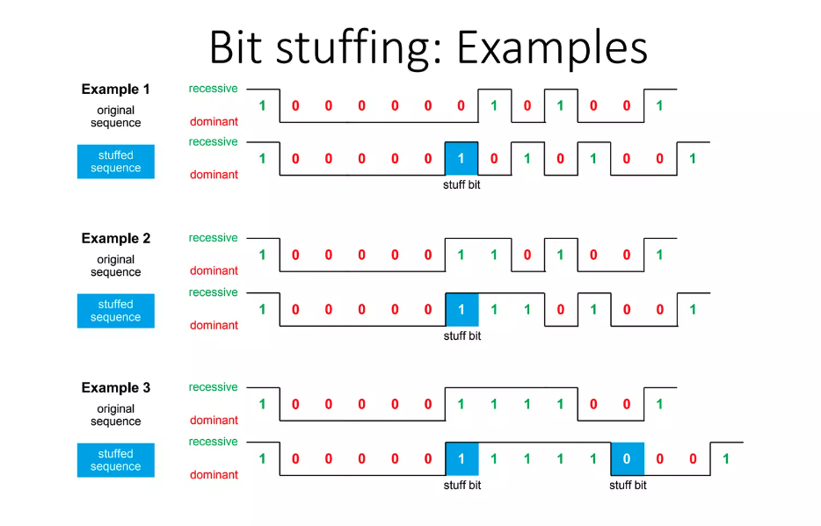
3.Bit Stuffing - Topic

Slide 17
3.Bit Stuffing - Topic
The Bit stuffing is applicable from beginning of SOF till end of checksum field.
Bit stuffing is not applicable for Fixed form part (i.e CD to IFS)
Stuffed Bits are considered for CRC computation in CAN frame
in the worst case the theoretical number of stuff bits would be 24
Tx side Frame is bit stuffed and sent on bus → Bit Stuffing
Rx side the stuffed bits are removed and then processed further → Bit DeStuffing

Slide 18
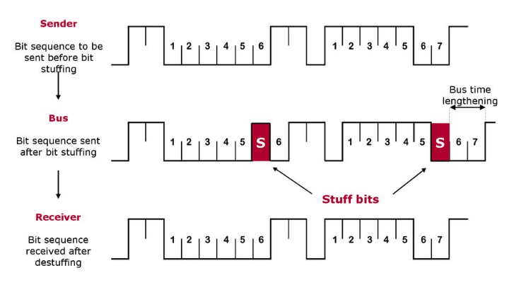
3.Bit Stuffing - Topic

Slide 19
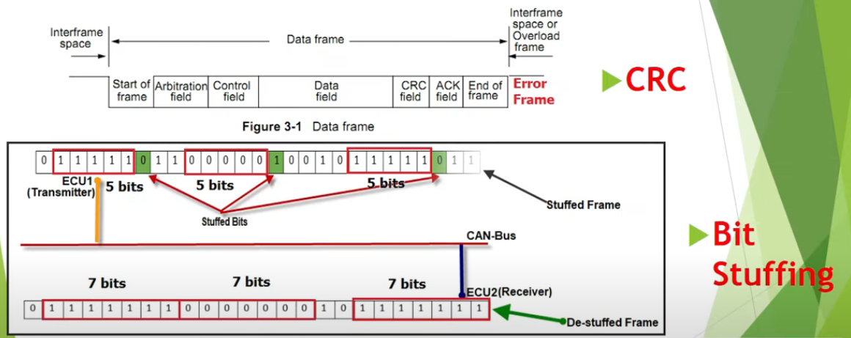
4.CAN CRC Computation - Topic
Explain CRC Checksum Computation in CAN (standard CAN Frame)

Slide 20
4.CAN CRC Computation - Topic
Explain CRC Checksum Computation in CAN (standard CAN Frame)
CRC sequence
In the CRC method, a CRC sequence is computed based on the bits to be transmitted (from SOF up to and including the data field) and a generator polynomial G(x) defined by ISO 11898-1. The CRC sequence is appended to the bits to be transmitted. The overall polynomial is a multiple of the bits to be transmitted. The receiver of the overall polynomial can then detect — with very high reliability — whether a transmission error occurred (exception: CRC sequence itself was corrupted by a disturbance), i.e. if division by the generator polynomial yields a remainder.

Slide 21
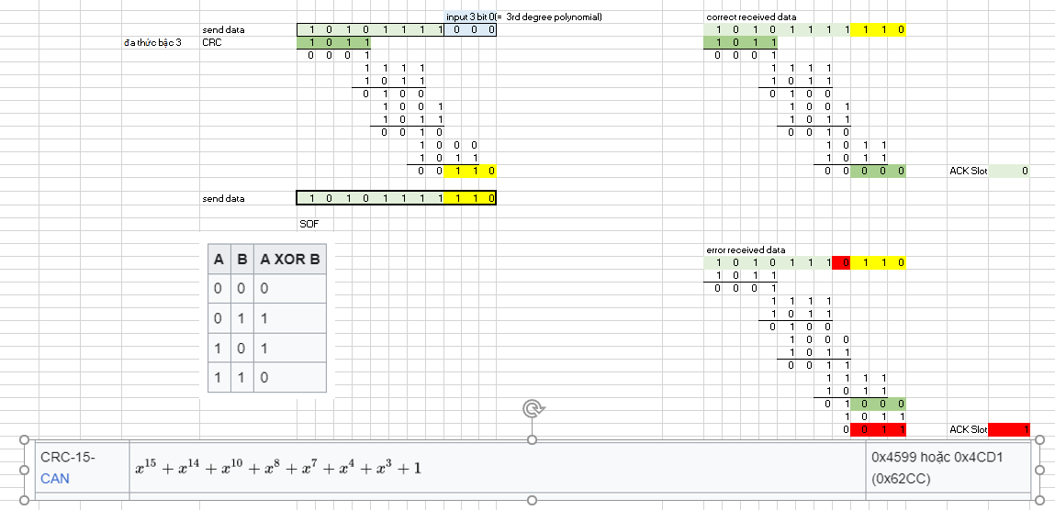
4.CAN CRC Computation - Example

Slide 22



THANK YOU

